Slide 1

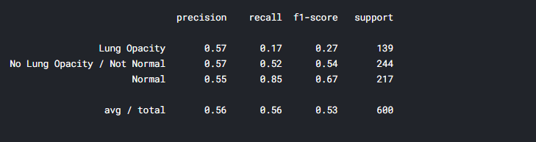
2/7
Model : Inception-V3
Hyper Parameter : Batchsize(24), Lr(0.0001)
학습시간 : 약 185s / epoch
결과(20epoch) :
2.42

Slide 2
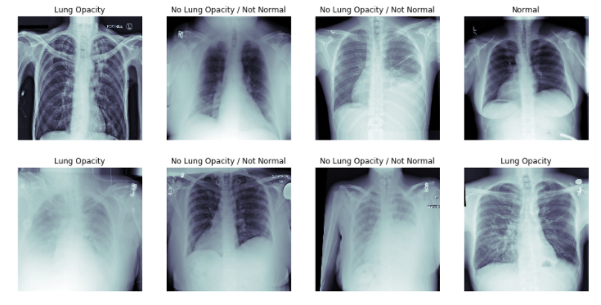
4/7
Lung Opacity Data 분석 및 처리방법?

